Slide 1
NOWOCZESNE WĘZŁY PRZESIADKOWE JAKO KLUCZOWY ELEMENT PRZYSZŁOŚCI TRANSPORTU MIEJSKIEGO
Mgr inż. Witold Bartnik, doktorant PW

Slide 2
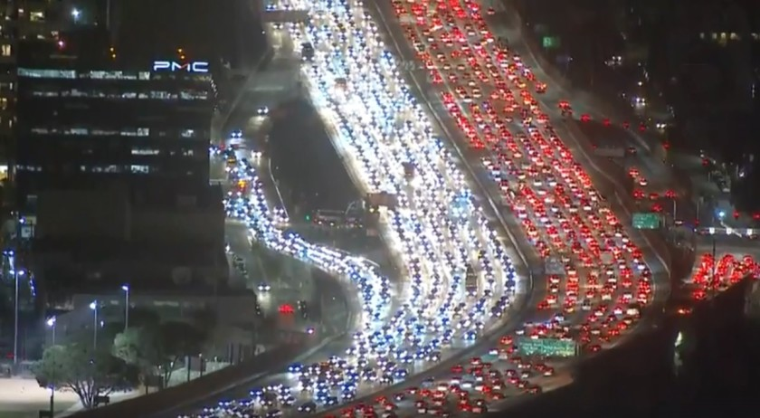
Przyszłość transportu miejskiego
2￼
Źródło: KTLA

Slide 3
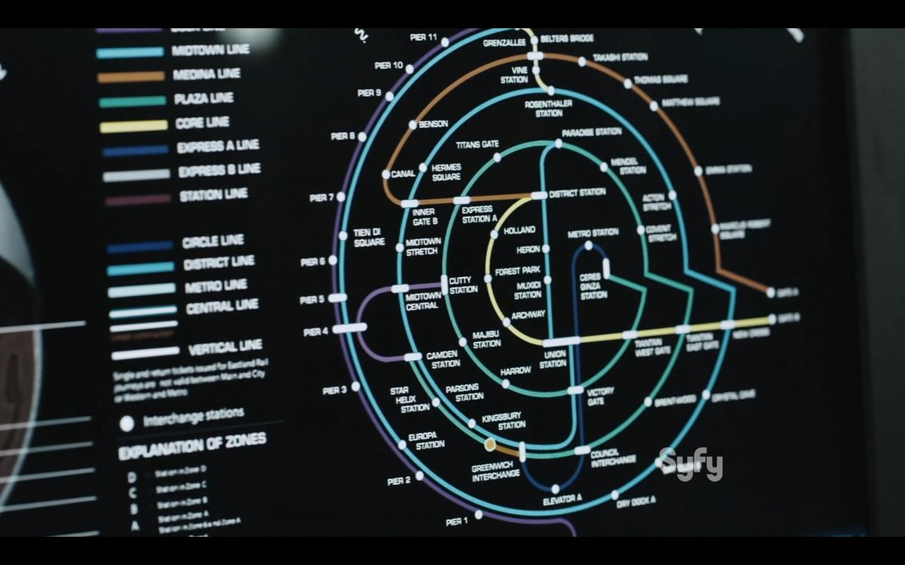
Przyszłość transportu miejskiego
3￼
Źródło: Reddit

Slide 4
Wzrost aglomeracji miejskich
4￼
55% światowej populacji mieszka w miastach – to 4,2 mld ludzi
68% będzie mieszkać w miastach w 2050 (ONZ) –
To oznacza dodatkowe 2,5 mld mieszkańców miast

Slide 5
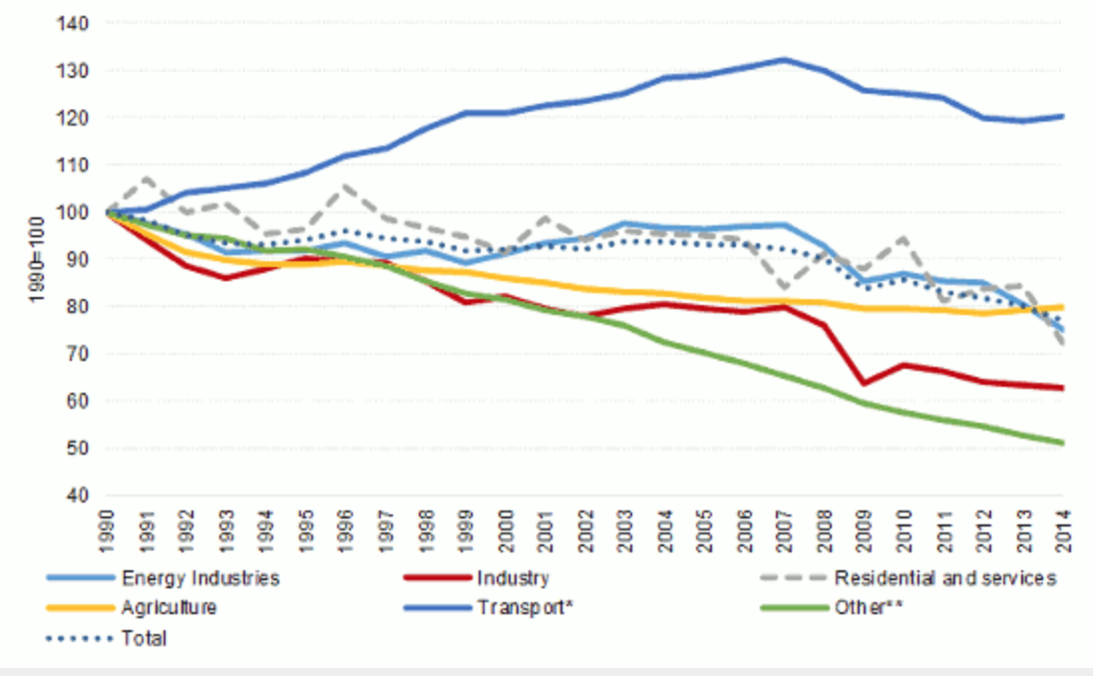
Zmiany klimatyczne
5￼
Porozumienie paryskie zakłada radykalne zmniejszenie emisji w celu ograniczenia globalnego ocieplenia do 1,5 stopnia Celsjusza
Źródło: EEA

Slide 6
Postęp technologiczny
6￼
Transport miejski musi się dostosować do nowej epoki uwzględniając internet, smartfony itp..
Technologie smart cities
Zmiany mobilnościowe (szczególnie wśród młodych): e-hulajnogi, car-sharing
Czy transport publiczny może ulec ekstynkcji?
Z drugiej stron– technologie są szansą: automatyzacja

Slide 7
Pandemia
7￼
COVID-19 szczególnie mocno uderzył w transport miejski:
Obostrzenia ograniczające pojemność
Percepcja (fałszywa) zagrożenia zarażeniem
Znaczący spadek przychodów z biletów
Długoterminowo (po pandemii) pewne zmiany nawyków (praca zdalna, e-zakupy) mogą osłabiać transport publiczny względem komunikacji indywidualnej, kurierów

Slide 8
Transport miejski- kiedyś
8￼
Pierwotny model transportu miejskiego:
Wszystkie relacje dostępne bezpośrednio
Stosunkowo niska częstotliwość kursowania
Długie czasy oczekiwania
Wiele linii komunikacyjnych, trudniejsza orientacja

Slide 9
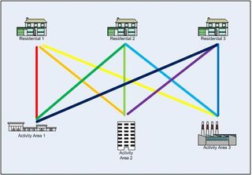
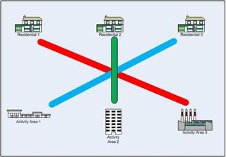
Sieć bezpośrednia vs przesiadkowa
9￼
Źródło: Humantransit.org

Slide 10
Transport miejski- dziś
10￼
Współczesny model transportu miejskiego:
Kluczowe relacje dostępne bezpośrednio ale
Wiele podróży wymaga przesiadki
Wysoka częstotliwość kursowania
Krótkie czasy oczekiwania
Stosunkowo niewiele silnych linii komunikacyjnych, wspartych dodatkowymi liniami dowozowymi i zapewniającymi obsługę mniej dostępnych obszarów

Slide 11
Co to oznacza?
11￼
Wielu pasażerów będzie się musiało przesiąść
Odczucie przesiadki będzie wpływać na ich percepcję transportu miejskiego i ich decyzje transportowe
Optymalizacja funkcjonowania transportu miejskiego powinna uwzględniać także optymalizację działania węzłów przesiadkowych

Slide 12
Doświadczenie przesiadki- koszt czasowy i percepcja
12￼
Znajomość rozkładu obniża odczuwany czas przesiadki o 3,5 minuty
Pasażerowie odczuwają że spędzają na przesiadce ponad 5 minut więcej niż w rzeczywistości
Warunki atmosferyczne i ekspozycja wpływają na percepcję czasu
Powyżej 10-minutowej częstotliwości pasażerowie przestają przychodzić na przystanki losowo

Slide 13
Integracja rozkładowa
13￼
Synchronizacja, szczególnie dla popularnych kierunków przesiadek (przykładowo: poranne przyjazdy autubusów dowozowych skoordynowane z odjazdami pociągów)
Zapewnienie wysokiej częstotliwości dla głównych linii
Zapewnienie niezawodności (reliability) rozkładu rozumianej jako niewielkie odchylenia od rozkładu

Slide 14
Integracja przestrzenna
14￼
Analiza głównych kierunków przesiadek
Uwzględnienie przewidywanych kierunków przesiadkowych w projektowaniu węzłów
Unikanie kosztownych pomyłek (Ratusz-Arsenał, Rondo Daszyńskiego)
Zmiana lokalizacji przystanków w węźle gdy nie odpowiadają zapotrzebowaniu
Ułatwianie przesiadek (np. pasy zamiast przejść podziemnych)

Slide 15
Integracja cyfrowa
15￼
Dynamiczne systemy informacji pasażerskiej – pozwalają pasażerom na zmianę decyzji przesiadkowej w węźle
Informacje o dogodnych przesiadkach w pojeździe
Appki z dostępem do danych online (GTFS) pokazujących aktualne położenie pojazdów i przewidywany przyjazd

Slide 16
Komfort przesiadki
16￼
Dostosowanie do potoków (Metro Świętokrzyska…)
Ochrona przed warunkami atmosferycznymi
Zapewnienie bezpieczeństwa (CCTV, oświetlenie)
Właściwe oznakowanie
Dostosowanie do potrzeb osób z niepełnosprawnościami- windy, tyflografia

Slide 17
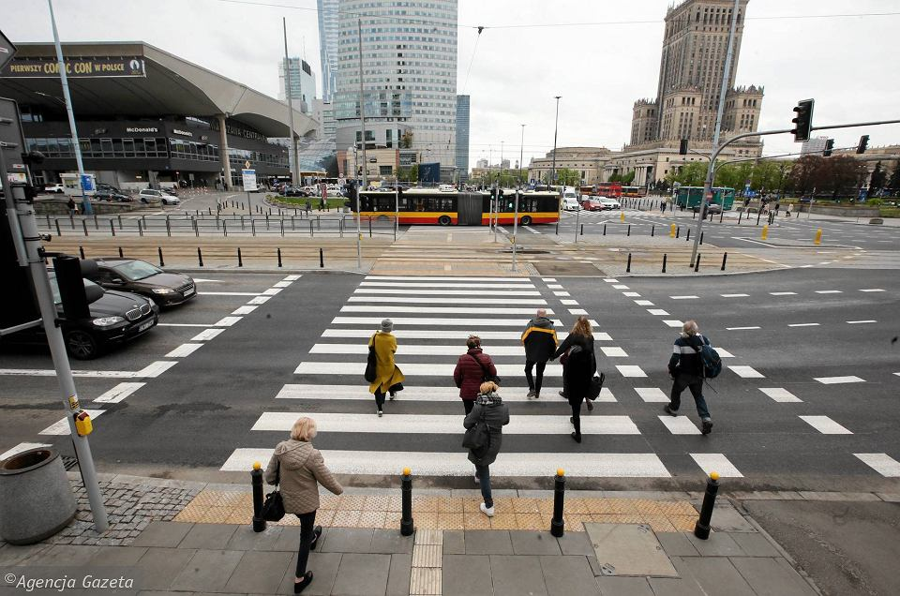
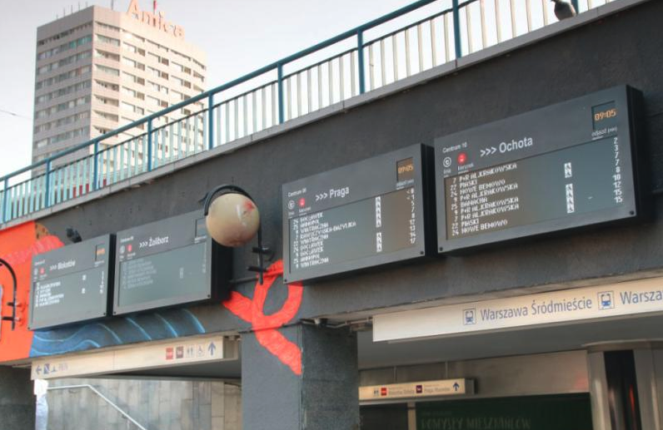
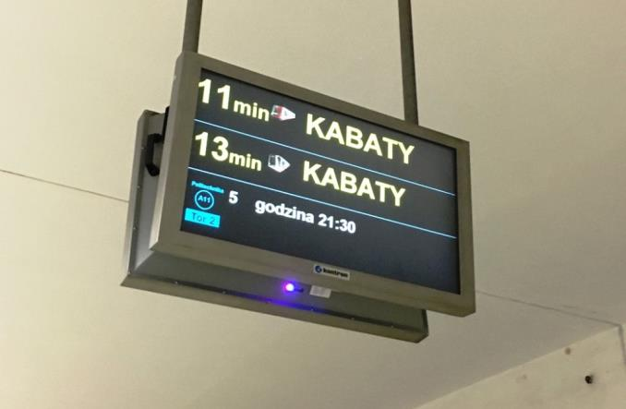
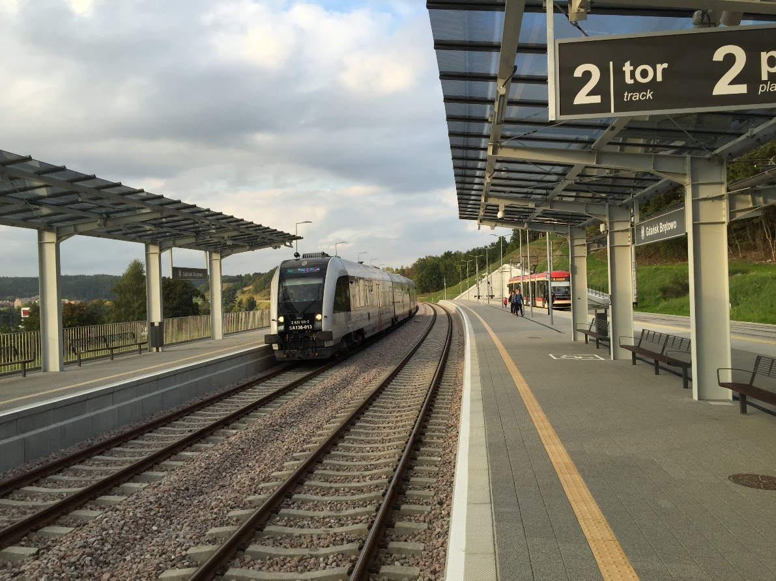
Działania operatorów transportu
17￼
Źródło: wyborcza.pl
Źródło: ZTM w Warszawie
Źródło: transport-publiczny.pl
Źródło: P. Nisiewicz, Wikimedia Commons

Slide 18
Podsumowanie
18￼
Transport miejski oparty na węzłach przesiadkowych to kluczowy element zrównoważonego rozwoju aglomeracji miejskich w najbliższych dekadach
Zapewnienie maksymalnego komfortu i minimalnego czasu oczekiwania i dojścia jednym z czynników sukcesu transportu miejskiego w konkurencji z innymi środkami
Konieczne uwzględnienie zachodzących zmian technologicznych i społecznych w kontekście projektowania węzłów i sieci transportu miejskiego

Slide 19
DZIĘKUJĘ ZA UWAGĘ
Kontakt:
bartnikw@gmail.com
witold.bartnik@reds.com.pl

